Slide 1
elektřina a magnetismus
úvod

Slide 2
Organizace předmětu
RNDr. Pavel Konečný, CSc.
cvičení:
Mgr. Jan Čech, Ph.D.
Mgr. Jiří Vohánka, Ph.D.

Slide 3
Přednáška
Výklad,
experimenty
kvizy

Slide 4
cvičení, zkouška
Cvičení povinné, povolené 3 neúčasti, při větší absenci navíc příklady za domácí úlohu.
Domácí úkoly
Průběžná kontrola - tři písemky ve cvičení+ 1 opravná. 50%bodový limit pro získání zápočtu
zkouška- trojdílná, test + početní příklady+ústní zkoušení. Hodnocení 1/3 ústní 1/3 test 1/3 písemka. Každá dílčí část alespoň 50% úspěšnost.

Slide 5
Matematika
„Nejlepším přítelem fyzika je matematika“viz
http://inside.mines.edu/~dwu/classes/CH351/general/feynman_quote.html
vektorový počet, diferenciální a integrální počet.
předmět 1 semestr F1711, 2 semestrF2711
Že jste to ještě nebrali?
Elektřina a magnetizmus je vhodný terén pro úvod do vektorového počtu a diferenciálního a integrálního počtu.

Slide 6
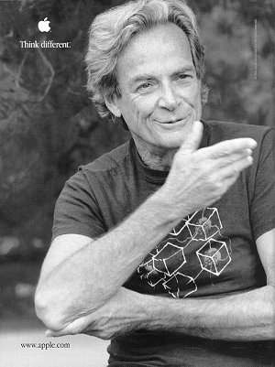
http://inside.mines.edu/~dwu/classes/CH351/general/feynman_quote.html
...To summarize, I would use the words of Jeans, who said that "the Great Architect seems to be a mathematician". To those who do not know mathematics it is difficult to get across a real feeling as to the beauty, the deepest beauty, of nature. C.P. Snow talked about two cultures. I really think that those two cultures separate people who have and people who have not had this experience of understanding mathematics well enough to appreciate nature once.

Slide 7



Jana Musilová, Pavla Musilová
Vydavatelství: VUTIUM
ISBN: 978-80-214-4071-5
Kvasnica, Jozef, 1930-1992
ACADEMIA 26.01.2000
Vyd. 2., opr.
ISBN: 8020006036
EAN: 9788020006035
Kvasnica, Jozef, 1930-1992
Praha : Academia, 1989
Vydání: 1. vyd.
ISBN: 8020000887

Slide 8
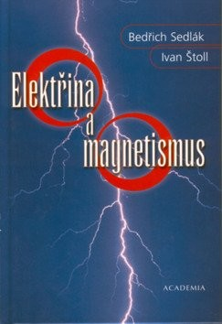


Z čeho studovat ?
Elektřina a magnetismus
Bedřich Sedlák, Ivan Štoll
Academia, 2002
ISBN: 8020010041
David HALLIDAY, Robert RESNICK, Jearl WALKER
Vydavatelství: VUTIUM
ISBN: 978-80-214-4123-1
Autor: Bedřich Sedlák, Ivan Štoll
Nejnovější vydání: Karolinum - 2013
ISBN: 9788024621982

Slide 9
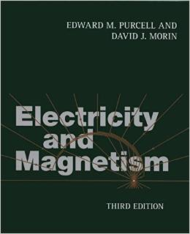
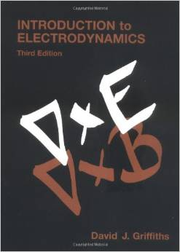
Electricity and Magnetism Hardcover 2013
by Edward M. Purcell (Author), David J. Morin (Author)
ISBN-13: 978-1107014022
ISBN-10: 1107014026 Edition: 3rd
Introduction to Electrodynamics
(3rd Edition) January 9, 1999
by David J. Griffiths (Author)
ISBN-13: 978-0138053260
ISBN-10: 013805326X Edition: 3rd

Slide 10
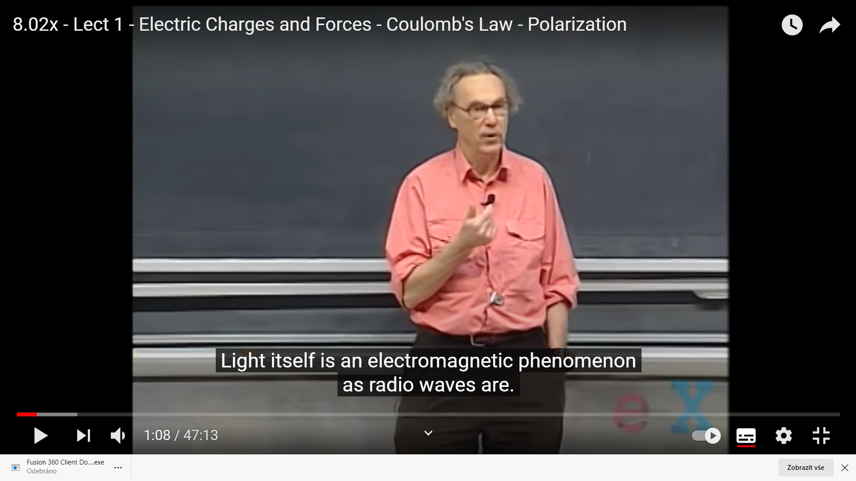
walter lewin lectures electrostatics
(8) 8.02x - Lect 1 - Electric Charges and Forces - Coulomb's Law - Polarization - YouTube

Slide 11
Pokus o identifikaci hlavních problémů souvisejících se studiem
ztráta kontaktu s probíranou látkou „student se ztratí“
pak příprava až na zkoušku a to „v jednom tahu“. Takové znalosti nejsou příliš trvanlivé
Důvod ztráty kontaktu. Nedostatek zpětné vazby směrem k sobě a směrem k učiteli

Slide 12
Co s tím?

